Slide 1
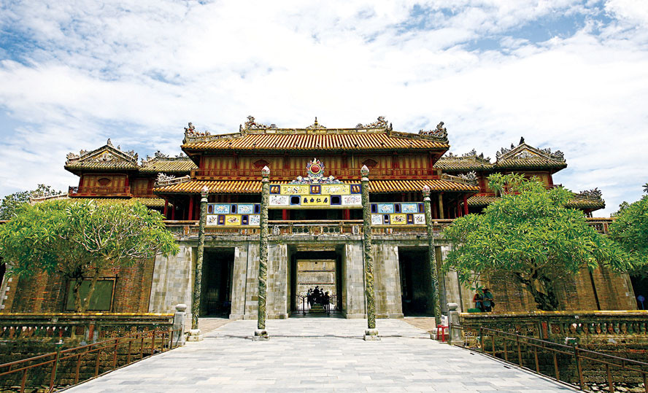
VĂN BẢN 2:
- Theo Lê Đình Phúc -
NGỌ MÔN

Slide 2
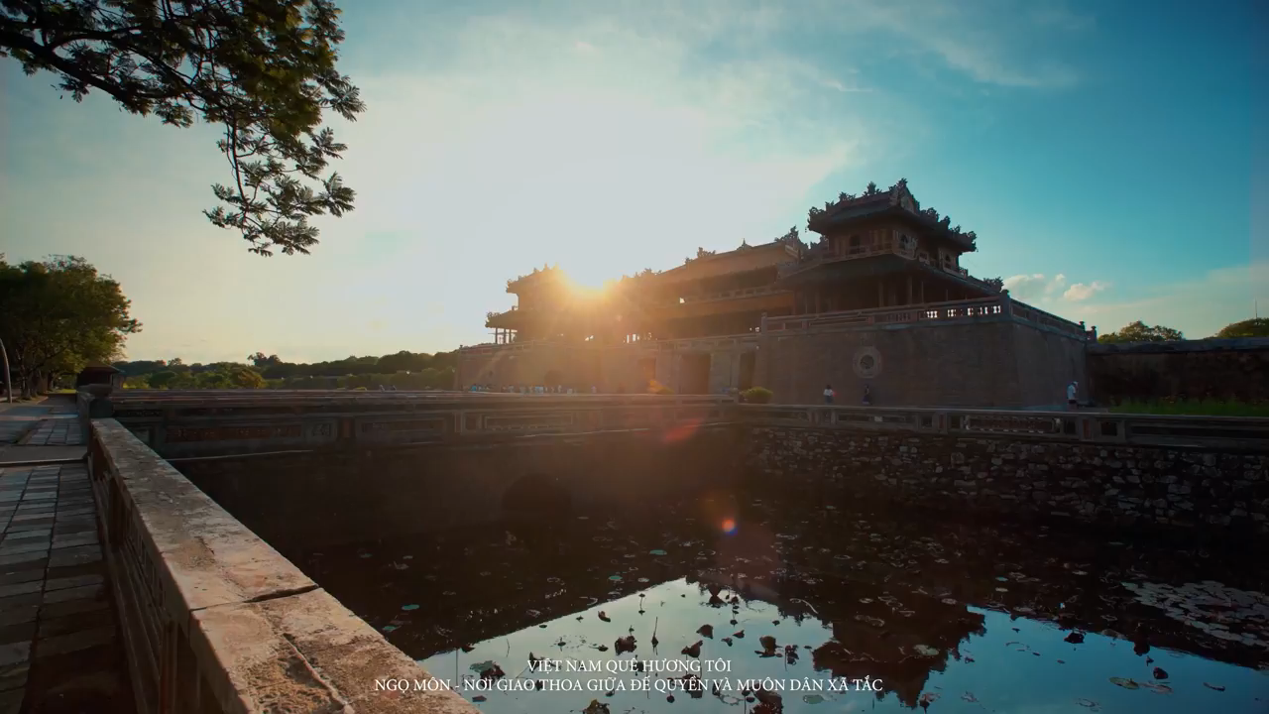
Xem video, trả lời câu hỏi: Đó là di tích lịch sử nào? Ở đâu? Em đã biết những thông tin nào về di tích này, hãy chia sẻ cho các bạn.

Slide 3
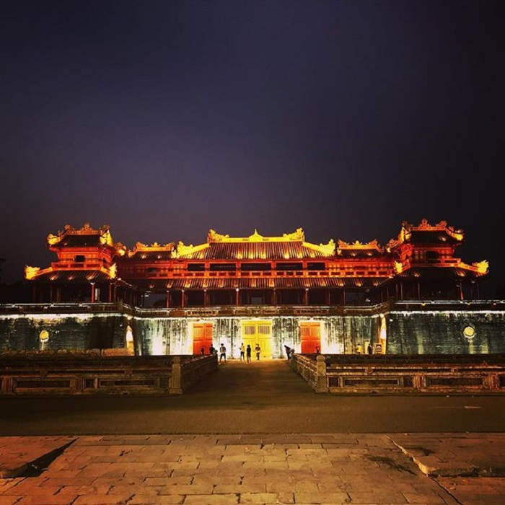
I. TRẢI NGHIỆM CÙNG VĂN BẢN

Slide 4



1. Đọc văn bản, giải thích từ khó.
- Đọc
+ Đọc lướt văn bản, chú ý nhan đề, đề mục, để tìm các thông tin chính
+ Đọc kĩ từng phần của văn bản: đọc to, rõ ràng, chú ý các chỉ dẫn bên tuyến phải trang sách – chủ yếu kĩ năng dự đoán, liên hệ; các hình minh hoạ
- Giải thích từ khó (SGK/Tr. 64,65,66,67

Slide 5
2. Tìm hiểu chung về văn bản.

Slide 6

Phiếu học tập số 01
Yêu cầu | Trả lời
Xuất xứ | ....................
Thể loại | ....................
Phương thức biểu đạt chính | .................... ....................
Phương thức biểu đạt kết hợp | .................... ....................
Mục đích VB | .................... ....................

Slide 7
a. Xuất xứ:
Tác giả: Lê Đình Phúc
In trong Huế- Di tích lịch sử - văn hóa – danh thắng
b. Thể loại và phương thức biểu đạt chính
Thể loại: văn bản thông tin thuyết minh về một di tích lịch sử
Phương thức biểu đạt chính: thuyết minh
Phương thức biểu đạt kết hợp: miêu tả, tự sự
c. Mục đích VB: Giới thiệu về di tích lịch sử Ngọ Môn ở cố đô Huế

Slide 8
II. SUY NGẪM VÀ PHẢN HỒI

Slide 9
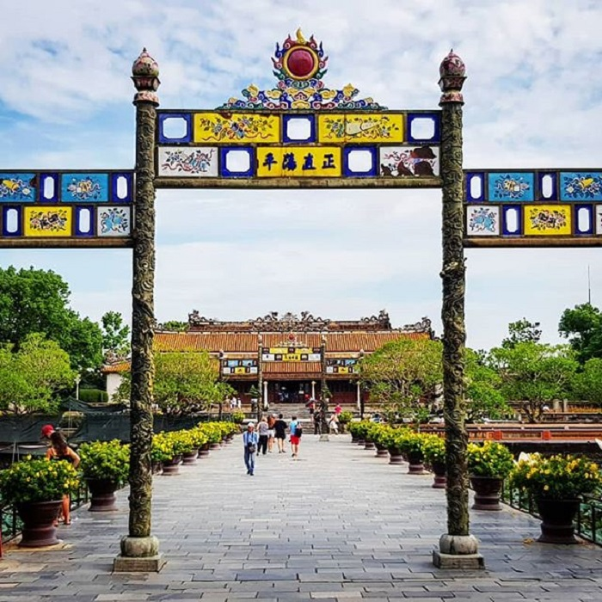
1. Thông tin cơ bản và nhan đề của văn bản

Slide 10
PHIẾU HT số 02 TÌM HIỂU THÔNG TIN CƠ BẢN VÀ NHAN ĐỀ VĂN BẢN
1.. Xác định (những) thông tin cơ bản mà VB trình bày và đặc điểm nhan đề của VB. 2. Phân tích mối quan hệ giữa nhan đề Ngọ Môn với các thông tin cơ bản của VB.

Slide 11
1. Thông tin cơ bản và nhan đề của văn bản
Những thông tin cơ bản của VB: đã giới thiệu rõ đặc điểm của di tích Ngọ Môn:
Đặc điểm kiến trúc độc đáo của Ngọ Môn.
Nét đặc sắc trong các trang trí Ngọ Môn.
=> Khiến Ngọ Môn trở thành công trình kiến trúc đặc sắc, gần gũi với phong cảnh thiên nhiên, tâm hồn, tính cách con người Huế.

Slide 12
Ý nghĩa nhan đề:
Đặc điểm nhan đề “Ngọ Môn” -> nêu tên di tích được giới thiệu
Mối quan hệ giữa nhan đề Ngọ Môn với các thông tin cơ bản của VB:
Nhan đề đã tóm tắt, khái quát được những thông tin cơ bản của VB.
Các thông tin cơ bản của VB đã góp phần triển khai làm rõ nội dung được gợi lên từ nhan đề của VB.

Slide 13
NGỌ MÔN
ĐẶC ĐIỂM KIẾN TRÚC NGỌ MÔN
NÉT RIÊNG TRONG CÁCH TRANG TRÍ

Slide 14
2. Các đặc điểm của kiểu văn bản giới thiệu một di tích lịch sử ở “Ngọ Môn”

Slide 15

Vòng 1: Nhóm chuyên gia
Thực hiện PHT 03
Thời gian: 5 phút
Nhóm 1: Tìm hiểu đặc điểm về cấu trúc VB
Nhóm 2: Tìm hiểu về đặc điểm hình thức của VB
Nhóm 3: Tìm hiểu về các trình bày thông tin VB

Slide 16
PHIẾU HT SỐ 03 Tìm hiểu các đặc điểm của văn bản giới thiệu một di tích lịch sử được thể hiện trong VB Ngọ Môn
Nhóm | Phương diện tìm hiểu | Nhiệm vụ
1 | Cấu trúc VB | a. Cấu trúc VB Ngọ Môn đã thể hiện đầy đủ cấu trúc của một VB thông tin giới thiệu về một di tích lịch sử chưa? Nêu cơ sở để em xác định cấu trúc VB này.
2 | Hình thức VB | b. Hình thức văn bản có những đặc điểm gì? Lấy ví dụ cụ thể?
3 | Cách trình bày thông tin VB | c. Văn bản đã trình bày thông tin bằng cách nào? Chỉ ra và phân tích tác dụng những biểu hiện cụ thể của cách triển khai ấy

Slide 17
* Vòng 2: Nhóm mảnh ghép
- Chuyển nhóm tạo thành mảnh ghép mới.
Mỗi thành viên ở nhóm mới chia sẻ kết quả đã thảo luận ở vòng 1
- Nhóm mảnh ghép thảo luận câu hỏi sau:
(2) Nêu những phương tiện phi ngôn ngữ được sử dụng trong VB và vai trò của chúng trong việc cung cấp thông tin về di tích Ngọ Môn.
- Phương tiện ngôn ngữ và phương tiện phi ngôn ngữ trong VB “Ngọ Môn” có mối quan hệ gì?

Slide 18
a. Về cấu trúc của văn bản

Slide 19
a. VỀ CẤU TRÚC CỦA VĂN BẢN
Cấu trúc | Biểu hiện cụ thể trong VB | Tác dụng/ vai trò
“Ngọ Môn là công trình kiến trúc… cố đô Huế”
Giới thiệu tóm tắt thông tin cơ bản của VB, tạo thu hút đối với người đọc.
Sapo
“Ngọ Môn là cổng chính, cổng phía nam của Hoàng thành được xây dựng vào năm 1833 … vị vua cuối cùng của Việt Nam vào ngày 30/8/1945.”
Giới thiệu khái quát những điểm nổi bật nhất (về vị trí, lịch sử hình thành, kiến trúc cơ bản, chức năng) của di tích lịch sử Ngọ Môn ở Huế
Phần mở đầu

Slide 20
a. VỀ CẤU TRÚC CỦA VĂN BẢN
Cấu trúc | Biểu hiện cụ thể trong VB | Tác dụng/ vai trò
Giới thiệu một cách có hệ thống những phương diện khác nhau
+ Đặc điểm kiến trúc
+ Nét riêng trong cách trang trí
=> Làm nên giá trị biểu tượng của Ngọ Môn trong kiến trúc cung đình Huế
“Đặc điểm kiến trúc Ngọ Môn … Chúng được làm tương đối đơn giản, không cầu kì nhưng lại rất thanh thoát, đẹp mắt, có tính mĩ thuật cao.”
Phần nội dung
Phần kết thúc
- “Ngọ Môn là một tổng thể kiến trúc có vóc dáng đồ … phong cảnh thiên nhiên và tình cảm, tâm hồn của người dân đất Việt nói chung, xứ Huế nói riêng..”
Khái quát về giá trị của di tích Ngọ Môn; qua đó bày tỏ tình cảm, thái độ của người viết dành cho di tích

Slide 21
b. Đặc điểm hình thức

Slide 22
b. ĐẶC ĐIỂM HÌNH THỨC
Phương diện | Biểu hiện cụ thể trong VB | Tác dụng/ vai trò
- Hệ thống hai đề mục như sau:
+ Đặc điểm kiến trúc Ngọ Môn
+ Nét riêng trong cách trang trí Ngọ Môn
Đề mục
- Điều đó góp phần làm rõ đặc điểm của di tích Ngọ Môn một cách khoa học, chính xác, hướng đến thực hiện mục đích của VB (cung cấp thông tin về di tích lịch sử Ngọ Môn).
Từ ngữ
- Từ ngữ chuyên ngành
+ Kiến trúc: cổng chính, nền cổng, lễ đài, thành, mặt bằng, công trình, cuốn vòm, đỉnh cửa, thiết kế, cuốn vòm, đỉnh cổng, xà ngang, xà dọc, gạch vồ, đá thanh, lan can, tráng men, cột, thiết kế, xây dựng, ...

Slide 23
b. ĐẶC ĐIỂM HÌNH THỨC
Phương diện | Biểu hiện cụ thể trong VB | Tác dụng/ vai trò
Từ ngữ
- Tăng sức hấp dẫn cho VB
- Giúp người đọc dễ nắm bắt thông tin.
- Từ ngữ chuyên ngành
+ Lịch sử: triều đình, vua, lễ Ban sóc, lễ thoái vị, Hoàng thành…
- Từ ngữ giàu giá trị miêu tả, biểu cảm: bề thế, đồ sộ, nguy nga, thanh thoát, hình bát cửu,, hình cung, gạch hoa đúc rỗng tráng men ngũ sắc, công phu, tỉ mỉ,…

Slide 24
c. Cách trình bày thông tin của văn bản

Slide 25
c. CÁC CÁCH TRÌNH BÀY THÔNG TIN CỦA VB
Các cách trình bày thông tin | Biểu hiện cụ thể trong VB | Tác dụng/ vai trò
Quan hệ nhân quả
Thông tin lí giải về tên gọi lầu Ngũ Phụng theo quan niệm dân gian.
- Giúp người đọc hình dung về tổng thể, vừa cung cấp những thông tin chi tiết cụ thể về hệ thống kiến trúc của Ngọ Môn.
Ở phần “Đặc điểm kiến trúc ngọ Môn”:
+ Trước tiên, người viết giới thiệu khái quát về tổng thể kiến trúc phức tạp của Ngọ Môn Biểu hiện trong đoạn văn: “Về mắt kiến trúc, ...từ tổng thể đến chi tiết.”
Phân loại đối tượng

Slide 26
c. CÁC CÁCH TRÌNH BÀY THÔNG TIN CỦA VB
Các cách trình bày thông tin | Biểu hiện cụ thể trong VB | Tác dụng/ vai trò
Phân loại đối tượng
Làm rõ đặc điểm của di tích Ngọ Môn
+ Sau đó, giới thiệu cụ thể hai thành phần của kiến trúc ấy là hệ thống nền đài và hệ thống lầu Ngũ Phụng. Biểu hiện trong phần VB “Nền đài cao gần 5m ...vừa tránh được mưa gió tạt vào trong lòng lầu”
Khi giới thiệu về kết cấu các cửa của nền đài “Nền đài dày và cao, được cấu trúc theo kiểu ...để tăng tính thẩm mĩ”, người viết đã giới thiệu theo trật tự không gian: từ phần giữa của đền đài, ở phần trong, ...
Trật tự không gian

Slide 27
d. Phương tiện phi ngôn ngữ

Slide 28
Loại phương tiện: Hình ảnh
Biểu hiện cụ thể trong vb Hình 1: Ngọ Môn
Tác dụng: Giúp người đọc hình dung về tổng thể kiến trúc phức tạp, hoành tráng của Ngọ Môn (hệ thống nền đài, hệ thống lầu Ngũ Phụng), hiểu rõ hơn về cách bố trí không gian năm cửa của Ngọ Môn (minh hoạ: “Nền đài dày và cao, được cấu trúc theo kiểu “thượng thu hạ thách” với độ dốc gần như thẳng đứng, tạo nên một thế đứng hơi choãi chân rất bền vững …

Slide 29
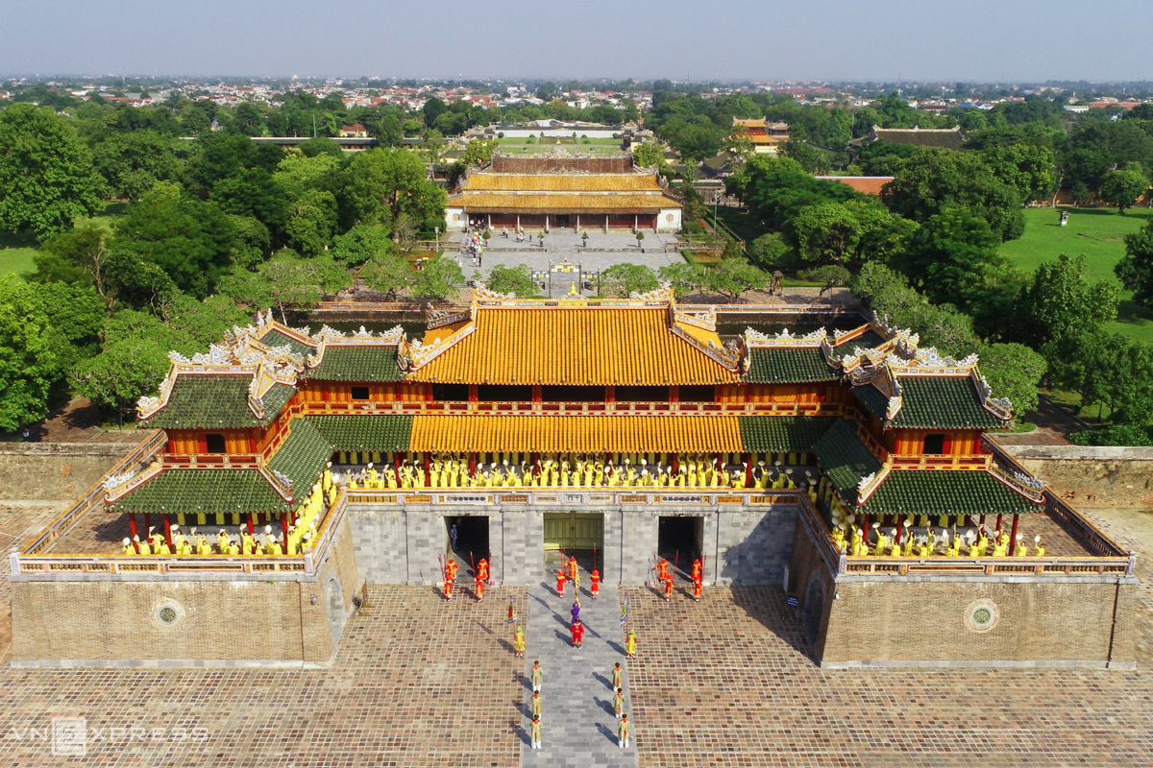
d. Phương tiện phi ngôn ngữ
Loại phương tiện: Hình ảnh
Biểu hiện cụ thể trong vb Hình 2: Một góc nền đền và lầu Ngũ Phụng
Tác dụng: Giúp người đọc hình dung về tổng thể kiến trúc phức tạp, giá trị thẩm của lầu Ngũ Phụng được hiện lên rõ hơn. Minh họa trực quan cho đoạn văn miêu tả kiến trúc độc đáo của lầu Ngũ Phụng “Lầu Ngũ Phụng có tới 100 cột ...mưa gió tạt vào trong lầu”

Slide 30
→Mối quan hệ chặt chẽ, hỗ trợ giữa phương tiện ngôn ngữ và phương tiện phi ngôn ngữ trong VB Ngọ Môn: hình ảnh minh hoạ trực quan cho thông tin được trình bày bằng ngôn ngữ; thông tin được trình bày bằng ngôn ngữ thuyết minh, giải thích rõ hơn các yếu tố của hình ảnh.

Slide 31
3. Một số thông tin chi tiết về nền đài và lầu Ngũ Phụng

Slide 32
PHIẾU HT số 04
Tìm hiểu thông tin chi tiết của VB Ngọ Môn
1. Khi giới thiệu về di tích lịch sử Ngọ Môn, tác giả đã nêu nhưng thông tin chi tiết về nền đài và lầu Ngũ Phụng.
2. Chỉ ra những thông tin chi tiết ấy và nhận xét về vai trò của chi tiết ấy trong toàn văn bản.

Slide 33
MỘT SỐ THÔNG TIN CHI TIẾT VỀ NỀN ĐÀI VÀ LẦU NGŨ PHỤNG
Thông tin chi tiết | Biểu hiện cụ thể trong VB | Vai trò /giá trị
Về hệ thống nền đài
Chi tiết miêu tả hệ thống nền đài:
+ Chi tiết về kích thước, hình dạng “Nền đài cao gần 5 m, đáy dài 57,77 m gần như là một sự tiếp nối của dãy thành, ... hơi phình to, hai cánh ngoài nhô ra hình chữ U...vóc dáng đồ sộ”
+ Chi tiết về cấu trúc, chất liệu: “kiểu “thượng thu hạ phách”, Ở phần giữa trổ ba cửa đi song song: Ngọ Môn, Tả Giáp, Hữu Giáp; “hệ thống xà ngang xà dọc bằng đồng thau”...
+ Chi tiết về hệ thống bậc cấp bằng đá thanh ở hai bên, hệ thống tường hoa lan can bao quanh phía trên nền đài.

Slide 34
MỘT SỐ THÔNG TIN CHI TIẾT VỀ NỀN ĐÀI VÀ LẦU NGŨ PHỤNG
Thông tin chi tiết | Biểu hiện cụ thể trong VB | Vai trò /giá trị
Về lầu Ngũ Phụng
+ Chi tiết về kết cấu, nội dung lí giải về tên gọi lầu Ngũ Phụng, hình dạng, chất liệu,…của lầu Ngũ Phụng. “Lầu Ngũ Phụng trên nền đài có hai tầng, tầng dưới lớn, tầng trên nhỏ, với 13 gian kết cấu thành một bộ khung cũng theo hình chữ U như nền đài … xây thêm một nền lâu đài lồi cao 1,11 m để vừa tôn cao lầu lên, vừa tránh được mưa gió tạt vào trong lòng lầu,…”
- Cung cấp thông tin cụ thể về hai bộ phận cấu thành nên kiến trúc của Ngọ Môn, làm cho thông tin cơ bản trong “Đặc điểm kiến trúc” được thể hiện rõ ràng, chính xác.
- Khẳng định Ngọ Môn là một di tích lịch sử quý báu, kiến trúc độc đáo tiêu biểu cho cố đô Huế.

Slide 35
III. TỔNG KẾT
- Khái quát những đặc điểm về hình thức và nội dung của văn bản Ngọ Môn

Slide 36
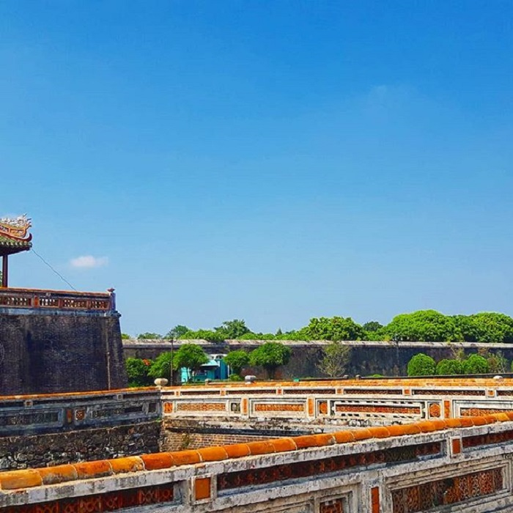
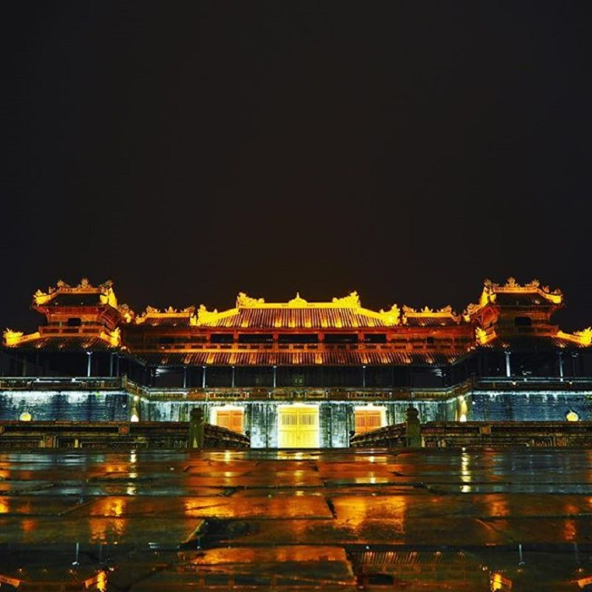
1. Hình thức
VB có cấu trúc mạch lạch, rõ ràng; phối trình bày thông tin phân loại đối tượng, theo trình tự không gian giúp làm rõ thông tin về kiến trúc Ngọ Môn.
Sapo ngắn gọn, nổi bật cùng nhan đề và đề mục cụ thể, cung cấp thông tin cơ bản, định hướng thông tin chính của văn bản.
Từ ngữ chọn lọc, hình ảnh minh họa hấp dẫn

Slide 37
2. Nội dung
- Khẳng định di tích lịch sử Ngọ Môn ở cố đô Huế là một công trình kiến trúc hội tụ nhiều giá trị văn hóa, lịch sử đầy tự của dân tộc.

Slide 38
LUYỆN TẬP
Bài tập 1: Trình bày các đặc điểm hình thức của kiểu VB giới thiệu về một di tích lịch sử trong VB Ngọ Môn.

Slide 39
CÁC ĐẶC ĐIỂM CỦA VB GIỚI THIỆU MỘT DI TÍCH LỊCH SỬ TRONG NGỌ MÔN
Các phương diện
Về cấu trúc | Cấu trúc: Thể hiện đầy đủ cấu trúc của một VB thông tin giới thiệu về một di tích lịch sử -Sapo - Phần mở đầu: Giới thiệu khái quát về di tích lịch sử Ngọ Môn ở Huế - Phần nội dung: Giới thiệu một cách có hệ thống những phương diện khác nhau: về kiến trúc và nét riêng trong trang trí của Ngọ Môn - Phần kết thúc: Khái quát về giá trị của di tích, bày tỏ tình cảm, thái độ của người viết dành cho di tích Ngọ Môn

Slide 40
CÁC ĐẶC ĐIỂM CỦA VB GIỚI THIỆU MỘT DI TÍCH LỊCH SỬ TRONG NGỌ MÔN
Các phương diện
Hệ thống hai đề mục
- Từ ngữ chuyên ngành: Kiến trúc (cổng chính, nền cổng, lễ đài, thành, mặt bằng, công trình, cuốn vòm, đỉnh cửa, thiết kế; lịch sử ( triều đình, vua, lễ Ban sóc, lễ thoái vị, Hoàng thành…_
- Từ ngữ giàu giá trị miêu tả, biểu cảm: bề thế, đồ sộ, nguy nga, thanh thoát, hình bát cửu,, ...
- Hình ảnh minh họa
Về đặc điểm hình thức
Về cách trình bày thông tin
Sử dụng phối hợp nhiều cách trình bày thông tin: quan hệ nhân quả, phân loại đối tượng, trật tự không gian

Slide 41
VẬN DỤNG
Giả sử em cùng bạn bè đi tham quan di tích, di sản, em khuyên các bạn nên ứng xử như thế nào với những di sản.

Slide 42
Khuyên bạn nên:
- Tìm hiểu một số thông tin về đất nước, con người, lối sống và những tập quán, văn hóa nơi mình cần đến. Và một số câu thể hiện kĩ năng giao tiếp đơn giản
- Sẵn sàng cúi xuống nhặt rác, và khuyến khích mọi người giữ gìn vệ sinh chung tại khu di tích.
- Tôn trọng những nội qui nơi tham quan như: không hút thuốc, không chụp ảnh quay phim ở những nơi đã có bảng khuyến cáo và tuyệt đối không được chụp ảnh, quay phim trong các khu mật thất dù có bảng khuyến cáo hay là không.
- Phát huy ý thức bảo vệ môi trường cảnh quan, di tích.
Không nên:
- Xả rác, khạc nhổ hoặc tiểu tiện ở những góc khuất của khu di tích, di sản.
- Có hành vi gây tổn hại đến di sản như được đến với mọi người: như sờ vào những hiện vật, dù đó là hiện vật phục nguyên hay phục dựng.
- Có biểu hiện thiếu tôn trọng đối với các tượng thờ thần linh, các khu vực linh thiêng.

Slide 43
HD HỌC Ở NHÀ
- Tìm đọc các văn bản thông tin thuyết minh về một danh lam thắng cảnh ở quê hương.
- Soạn văn bản: Đọc kết nối chủ điểm: VB3: Nhiều giá trị khảo cổ từ Hoàng Thành Thăng Long cần được UNESCO công nhận (Theo Nguyễn Thu Hà).

